Slide 1
Classification des angiospermes
En classifications classique les angio. se divisent en :
monocotylédones et dicotylédones, cela sur la base de nombreux caractères: voir tableau suivant

Slide 2
 | Monocotylédones | Dicotylédones
App. Végé.
Racine principale | R. principale svt avorte, mise en place de racines adventives | R. principale persiste
Tige | FLL dispersés, pl. à T. herbacée | FLL disposés en anneau, pl. à T. ligneuse + pl. à T. herbacée
Feuilles | Svt . F. incomplètes, sessiles, limbe simple à nervation parallèle | Svt. F. complètes ou incomplètes, pétiolées, limbe simple (entier ou découpé) ou composé, nervation réticulée (pennée, palmée, pédalée)
App. Repro.
Inflorescence | Variable parfois 1 br. + 1 préfeuille | Variable parfois 1 br. + 2 préfeuilles
Mérie des fl. | trimère | Pentamère ou tétramère
Périanthe | Simple à tépales ou périanthe glumacé | Double à sépales + pétales
Grains de pollen | Monosulqué ou monoaperturé | Tricolpé, sauf ancienness dicots
Fruit et graine | Svt. baie, capsule, akène ou caryopse, graine à 1 cotylédon | Variable parfois faux fr., graine à 2 cotylédons

Slide 3
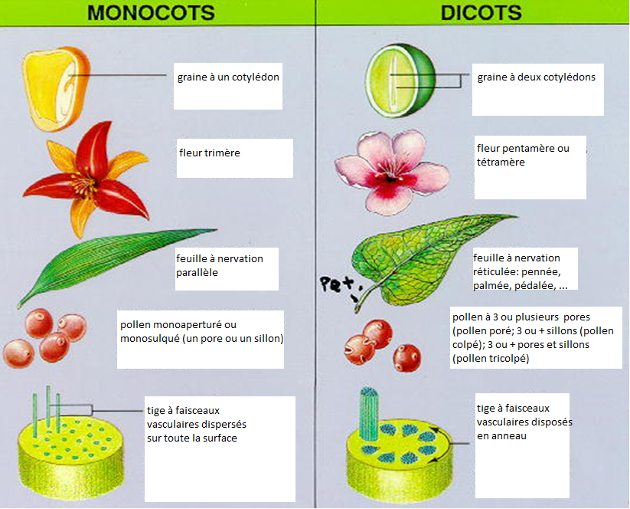
Comparaison entre Monocotylédones et Dicotylédones

Slide 4
En classification phylogénétique on distingue :
Monosulqués ou Euangiospermes monoapreturés : anciennes dicotylédones ou magnoliidées (Paléoherbes + Paléoarbres) + monocotylédones (* Liliaceae s. l., * Poaceae)
Tricolpés ou Eudicotylédones
exp. de 4 clades et des familles principales :
* Eudicots primitifs : Ranuculaceae
* Caryophyllidées : Caryophyllaceae
* Rosidées: Fabaceae, Brassicaceae
* Astéridées: Lamiaceae, Scrophulariaceae, Apiaceae, Asteraceae

Slide 5
Monosulqués ou Euangiospermes monoaperturées
*fleurs trimères
*apétales ou à périanthe formé de tépales
parfois insertion spiralée des pièces florales
*pollen à une seule aperture
* graine à 1 cotylédon (Monocotylédones) ou graine à 2 cotylédons (Magnoliidées)

Slide 6
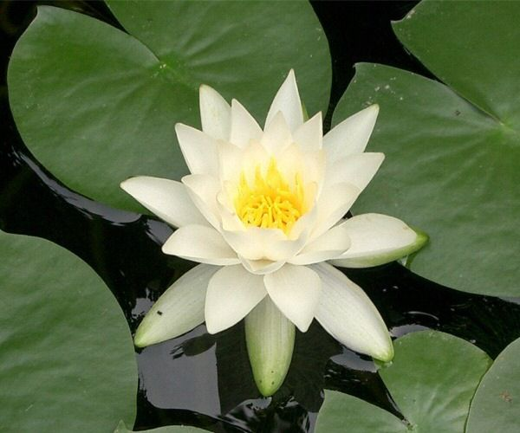
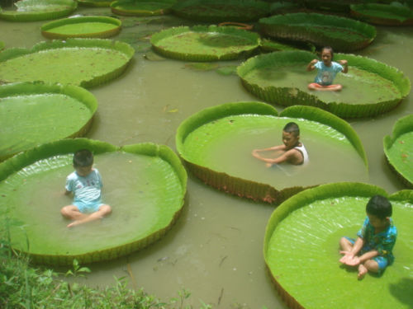
Dicotylédones primitifs: Magnoliidées
Paléoherbes : Nyphaeaceae
* plantes aquatiques
*réceptacle floral +ou- allongé (thalamus)
*pièces florales spiralées, parfois en verticilles et trimères
* fleurs svt avec tous les intermédiaires entre tépales et étamines
Nymphaea alba
Victoria sp.

Slide 7
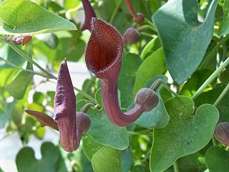
Paléoherbes: Arstolochiaceae
Liane ; fl. à périanthe réduit aux sépales et
en forme de pipe
Arsttolochia baetica, Aristoloche « beraztem »

Slide 8
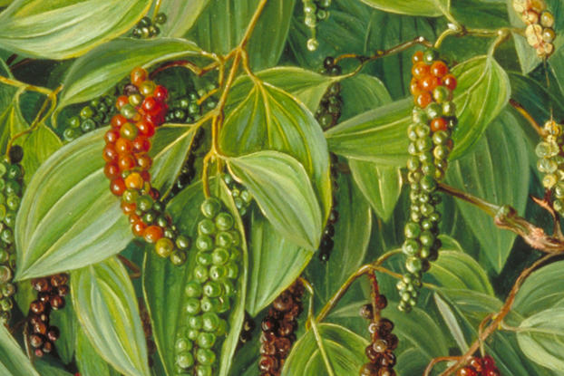
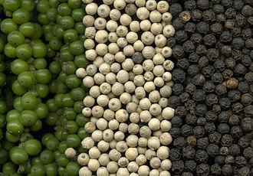
Paléoherbes: Piperaceae
Liane originaire d’Inde , à baies riches en amides donnant la saveur piquante de l’épice la plus utilisée dans le monde
Piper nigrum, Poivre, « labzar »

Slide 9
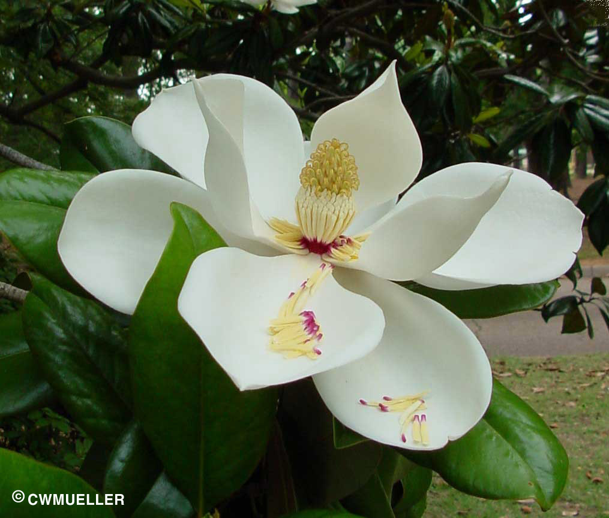
Paléoarbres: Magnoliaceae
Magnolia sp.

Slide 10
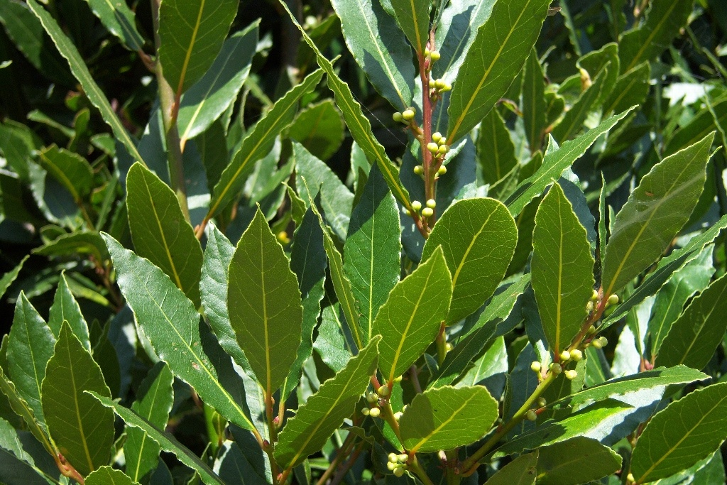
Paléoarbres: Lauraceae
Laurus nobilis, Laurier sauce; « rrand »

Slide 11
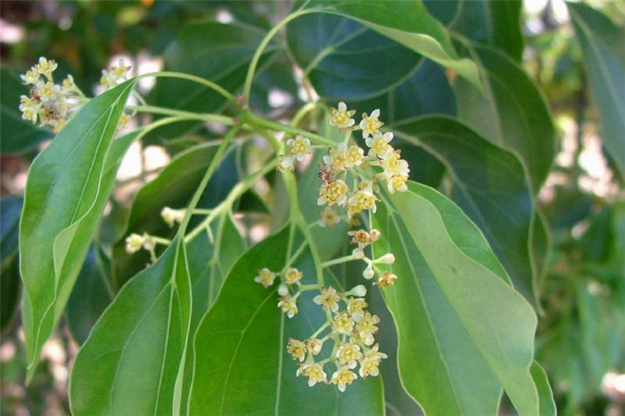
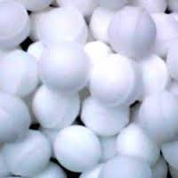
Paléoarbres: Lauraceae
Cinnamomum camphora, Camphrier, ’kafour’

Slide 12
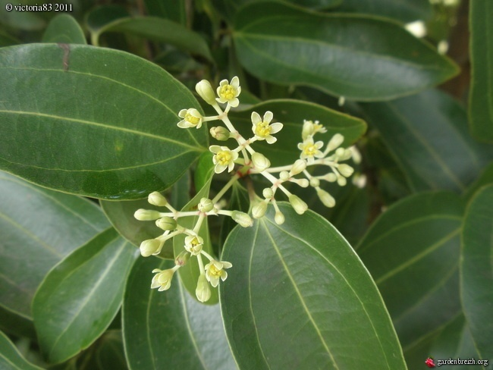
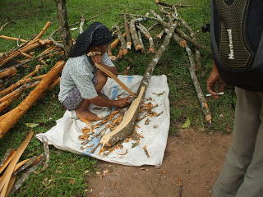
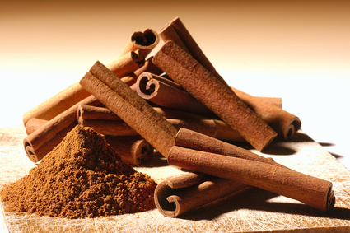
Paléoarbres: Lauraceae
Cinnamomum verum,
Cannellier, »karfa »

Slide 13
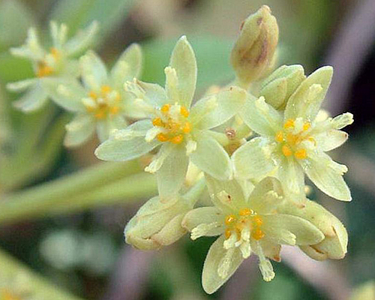
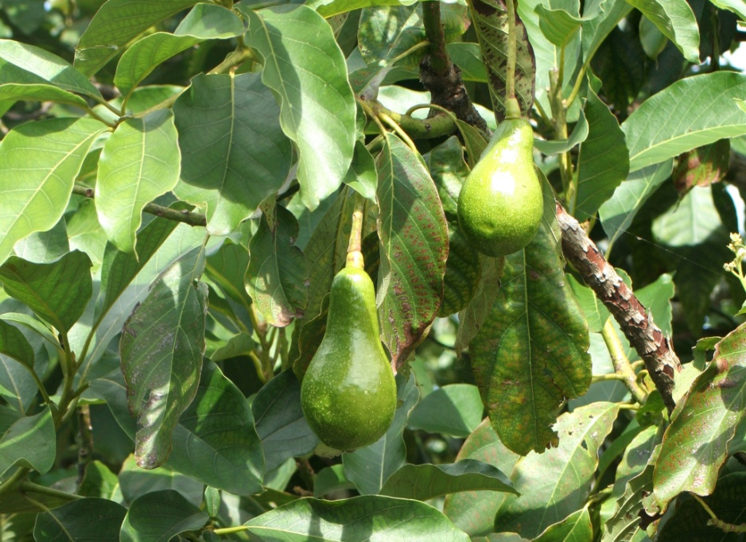
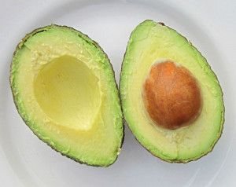
Paléoarbres: Lauraceae
Persea americana, Avocatier

Slide 14
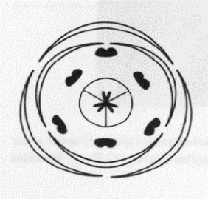
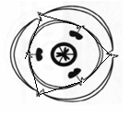
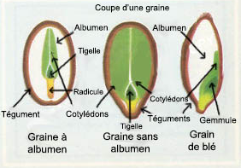
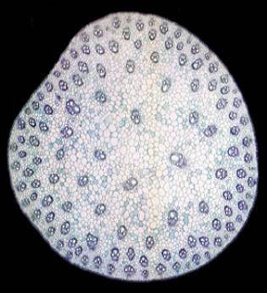
Monocotylédones
* pas de formations secondaires dans la tige et la racine
*tige rarement ramifiée
*faisceaux libéroligneux dispersés dans la tige
*fleur de type 3 (trimère)
* Graine à 1 seul cotylédon
Fl de type 3
faisceaux libéro-ligneux
(bois et liber)

Slide 15
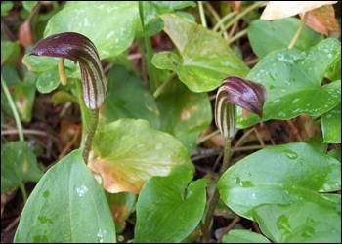
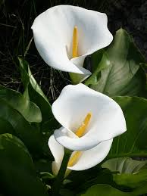
Araceae
Pl des régions tropicales
* très nombreuses espèces ornementales
* spadice simple avec spathe membraneuse
* feuilles souvent plus ou moins triangulaires
* fruit : baie
* toxiques par saponosides et très irritantes à cause de la présence
de raphides d'oxalate de calcium
Arisarum vulgare
Arum blanc, plante ornementale

Slide 16
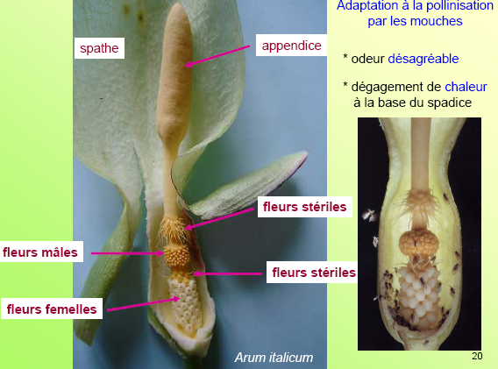

Slide 17
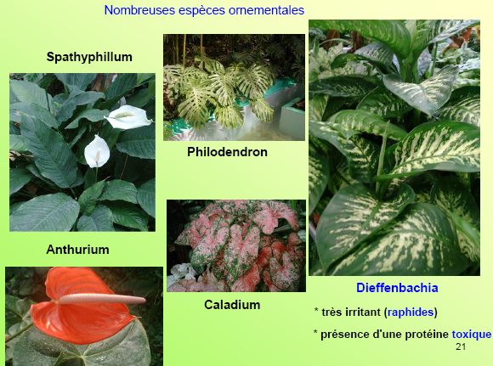

Slide 18
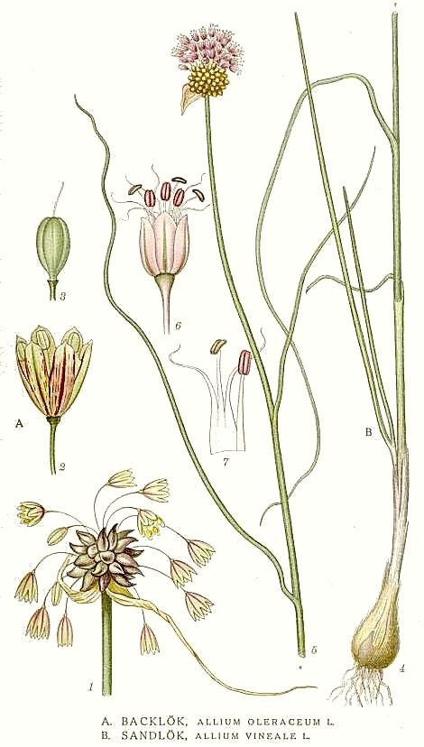
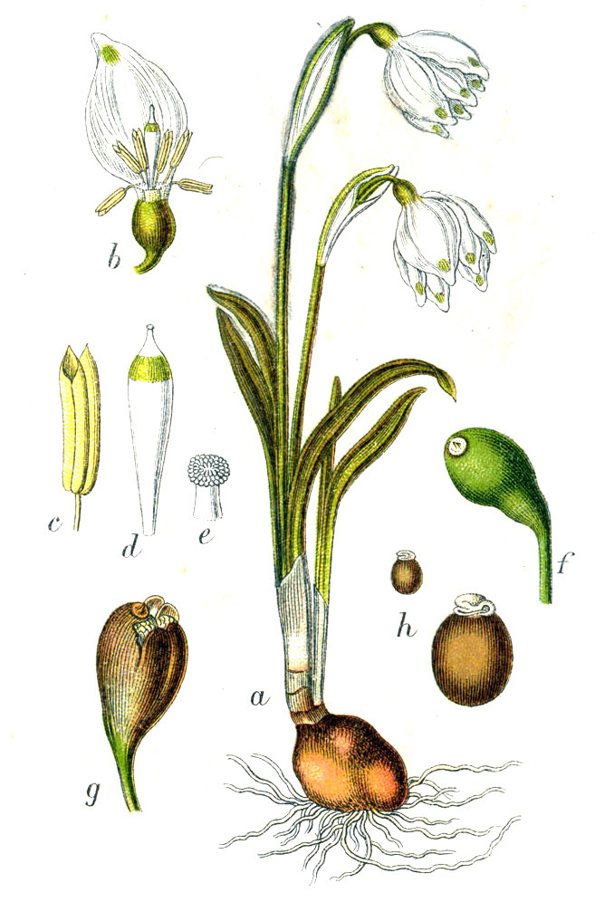
Liliaceae au sens large
* Cette famille sera traitée suivant la classification classique (pl. à ov. supère ) au quelle on y ajoute les Amarylidaceae (pl. à ov. infère)
* En classi. phylogénétique elle est polyphylétique et a été éclatée en une dizaine de familles parfois monotypiques

Slide 19
Caractères botaniques et richesse spécifique
La fam. des Liliacées est prise ici dans son ancienne acceptation en systématique classique. Actuellement elle est éclatée en plusieurs familles souvent monotypiques (famille composée d’un genre unique).
Les Liliacées marocaines sont surtout des plantes herbacées, généralement vivaces par des organes de réserves souterrains. Ces organes peuvent être de type bulbe tuniqué (Allium, Dipcadi, Tulipa,etc.) ou écailleux (Scilla, Urginea, etc.), bulbe plein = corme (Colchicum, Androcymbium, Merendera, etc.), tubercules (Asphodelus) ou un rhizome (Asparagus). Certaines espèces du genre Asphodelus sont annuelles. La fam. compte quelques espèces ligneuses grimpantes (Smilax aspera, Asparagus altissimus) ou dressées (Ruscus, Asparagus).
La tige est svt réduite au niveau souterrain (plateau ou corme des bulbes, rhizome).
Les feuilles sont généralement alternes, en rosette, sessiles et sont svt. engainantes à la base. La nervation du limbe est normalement parallèle. Chez Smilax, elle est partiellement réticulée entre les nervures parallèles. Le limbe est svt. rubané. Celui d’Allium est cylindrique et creux.
Parfois les f. sont réduites à des écailles à peine visibles (Aphyllanthes, Asparagus, Ruscus). Dans ce dernier cas la fonction de photosynthèse est alors assurée soit par la tige verte soit par des rameaux naissant à l’aisselle de ses écailles et développés en cladodes. Ces derniers prennent la forme d’aiguilles ± longues (Asparagus) ou s’aplatissent en faux limbe (Ruscus).

Slide 20
Les fleurs de taille variables sont solitaires ou groupées sur des axes aphylles nommés hampes florales uniflore ou multiflore. L’inflorescence générale est svt de type grappe ou fausse ombelle. Chez Allium les fl. En fausse ombelle sont contenue au départ dans une grande spathe (= bractée d’inflorescence) complètement fermée. Chez Ruscus et Smilax les fl. de petite taille naissent sur les cladodes. Les fl. sont svt. hermaphrodites, parfois uniquement sexuées (Smilax, Ruscus). Elles sont cycliques, actinomorphes et présentent l’organisation trimère de leurs pièces florales. Souvent fl. Avec bractée et/ou préfeuille.
* Le périanthe simple présente 6 tépales sur 2 verticilles, libres ou ± soudées en tube (Muscari, Dipcadi, Colchicum, Narcissus, etc.). Chez certains taxons exp. Narcissus, le périanthe est pourvu d’une paracorolle (enveloppe supplémentaire au sommet du tube du périanthe) svt. bien évidente.
* L’androcée est formé de 6 étamines habituellement libres. Celui des fl. de Ruscus présente des filets soudés en une colonne sombre.
* Le gynécée est formé de 3 carpelles soudés en un ovaire supère (Allium, Colchicum, Scilla, Urginea, Dipcadi, Asphodelus, etc.) ou infère (Narcissus, Leucojum, etc.). L’ovaire triloculaire est surmonté de 3 styles soudés rarement libres (Colchicum, Androcymbium, Merendera). Ovules généralement nombreux en placentation axile.
* Le fruit est soit une capsule loculicide ou septicide, plus rarement baie (Asparagus, Polygonatum, Ruscus, Smilax).
* Graines albuminées à embryon droit ou courbe. Svt noires, aplaties et ± ailées.
La fam. ainsi définie est représentée au Maroc par env. 110 espèces réparties entre 30 genres. Le g. le plus riche est Allium (env. 20 esp.). Hannonia est un g. monotype endémique du Maroc.

Slide 21
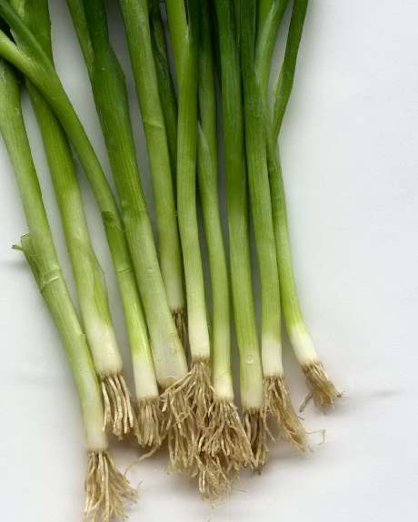
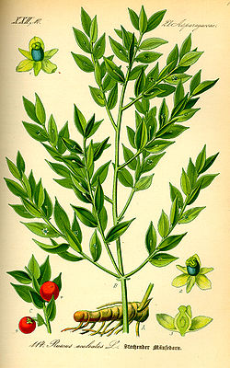
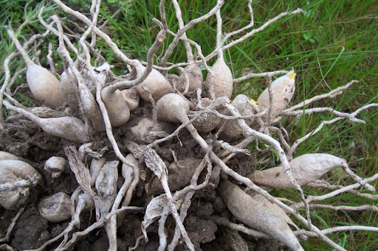
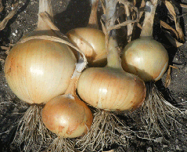
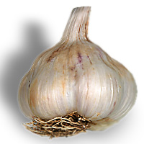
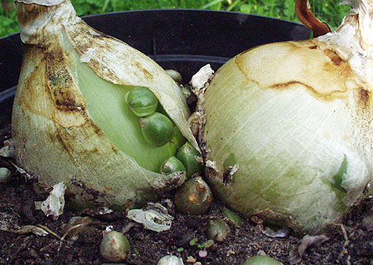
Type biologique & Tige

Slide 22
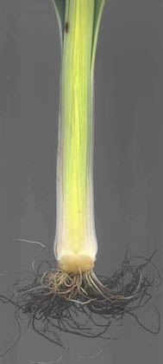
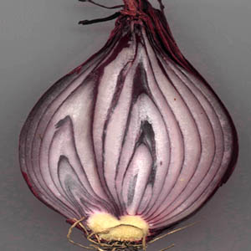
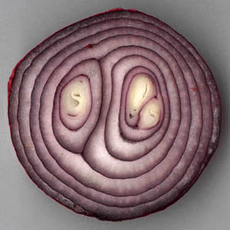
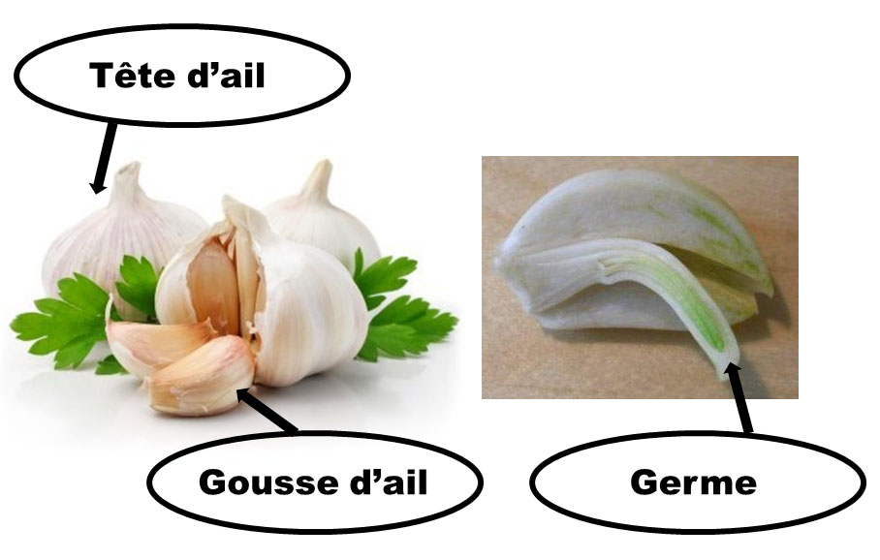
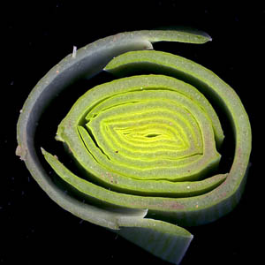

Slide 23
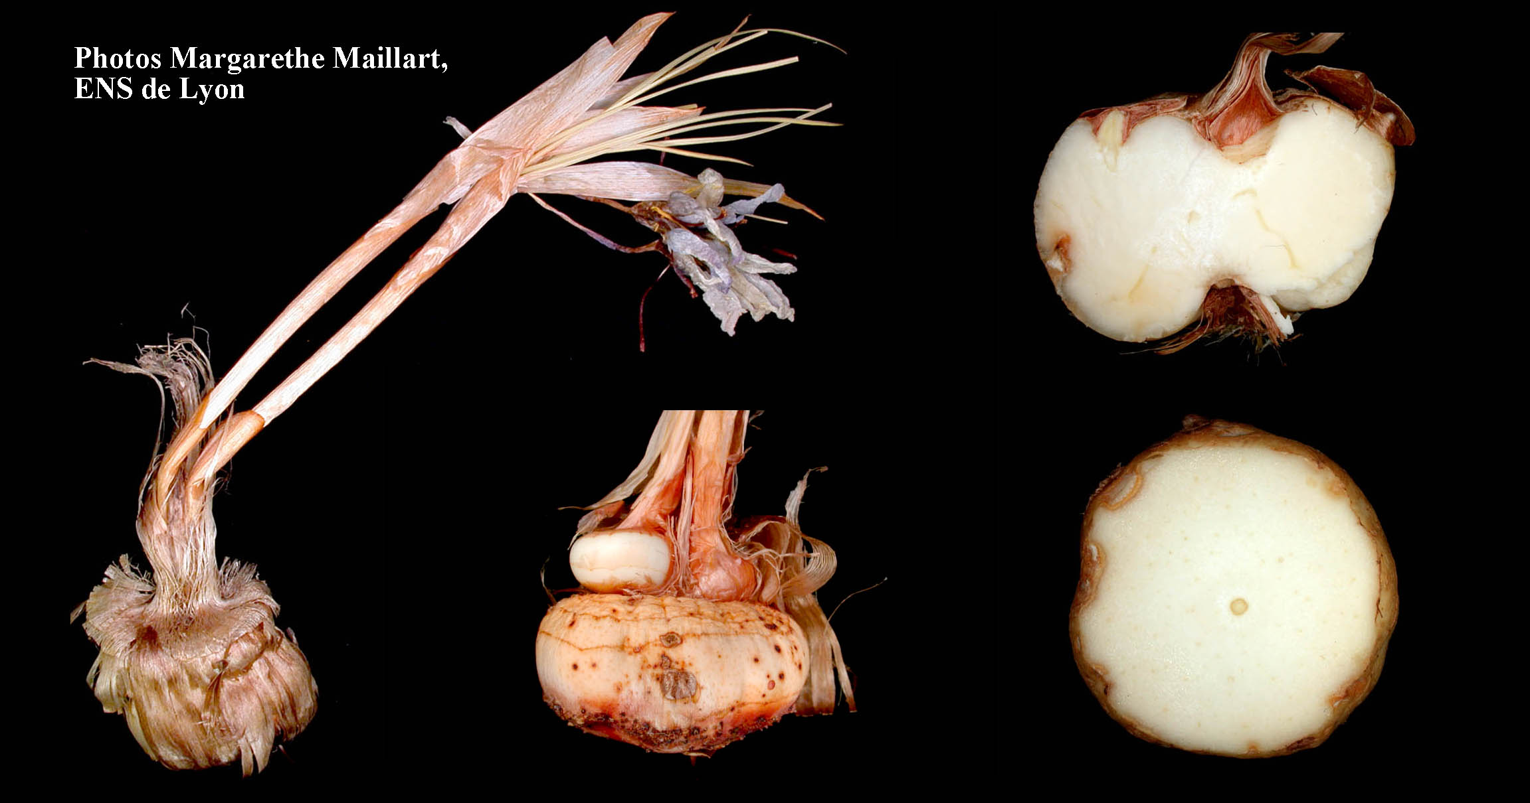

Slide 24
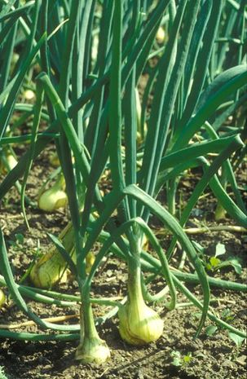
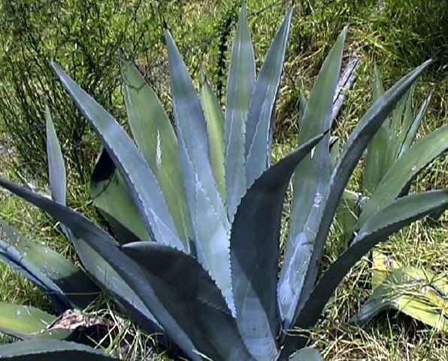
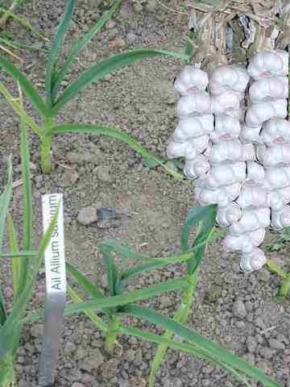
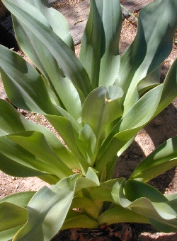
Agave
americana
Feuilles linéaires alternes, rubanée , à nervation parallèle, parfois charnues
Allium cepa
Urginea
maritima
Allium
sativaum

Slide 25
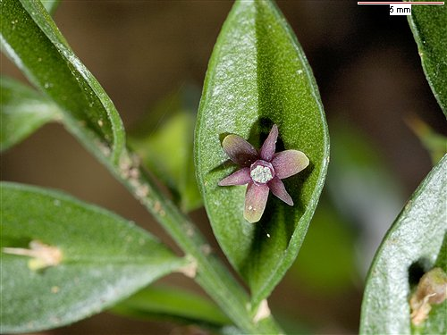
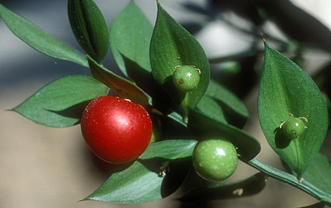
F. en écailles
Cladodes
= rameaux aplatis
Asparagus sp.
Ruscus aculeatus

Slide 26
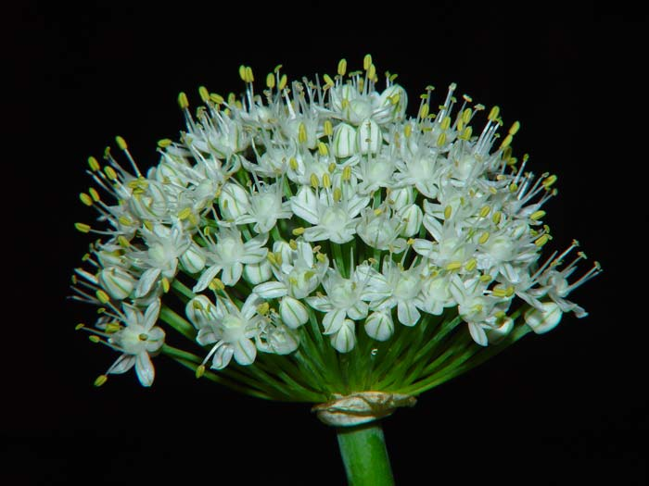
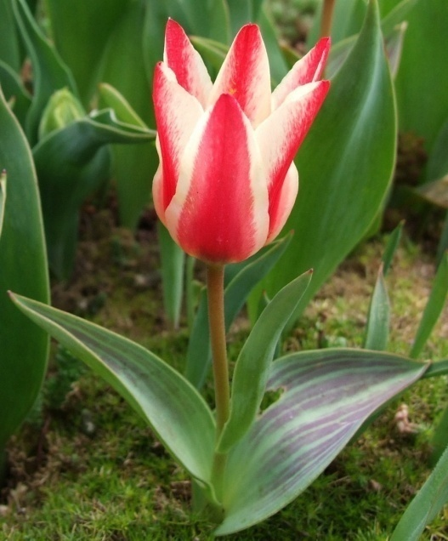
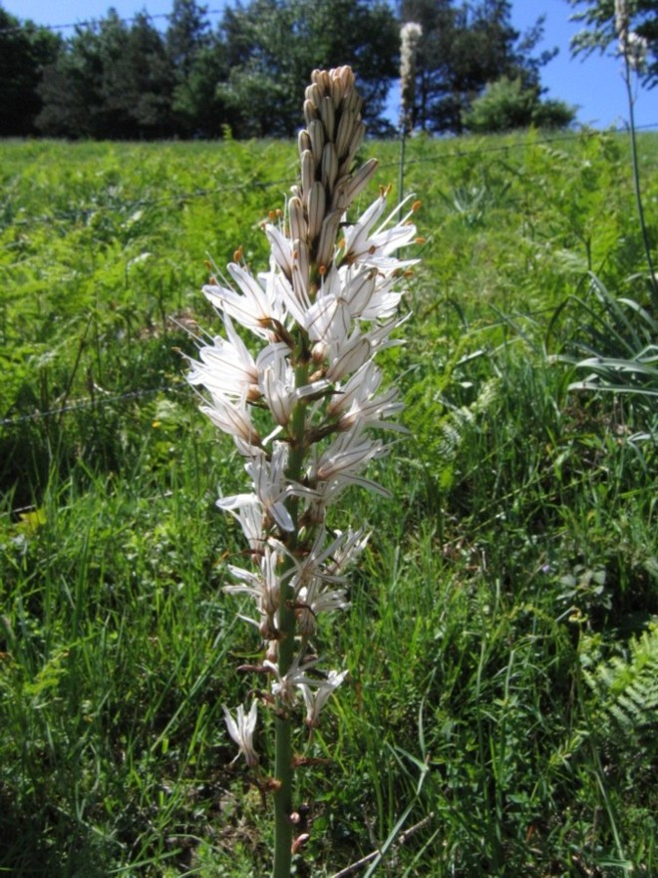
Groupement des fleurs
Souvent présence d’une hampe florale (tige aphylle portant que des fl.) uni ou multiflore
Fausse ombelle chez l’Allium
Fleur solitaire chez Tulipa
Fleur solitaire chez Rruscus
Grappe chez l’Asphodelus

Slide 27
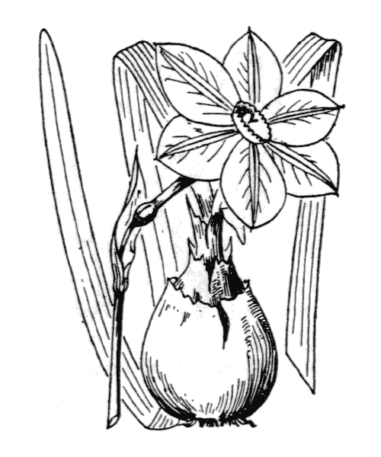
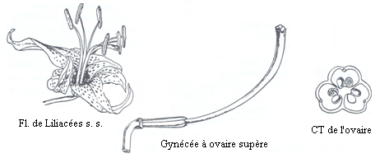
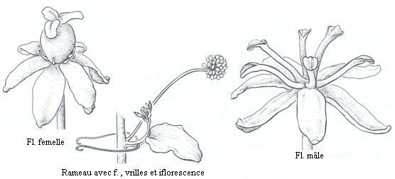
Carac. gener. des fl. : Fl. actinomorphes, hermaphrodites ou unisexuées, cycliques, trimères, à périanthe simple formé de 6 tépales sur deux verticilles dialy ou gamotépales

Slide 29
Alliaceae
Allium
sativum

Slide 31
Allium cepa

Slide 32
Amaryllidaceae
Amaryllis sp.

Slide 33
Narcissus sp

Slide 34
Asparagaceae : Asparagus plumosa

Slide 35
Agavaceae:
Agave americana

Slide 36
Yucca sp.

Slide 37
Hyacinthaceae: Dipcadi serotinum

Slide 38
Scilla latifolia

Slide 39
Muscari
sp.

Slide 40
Urginea
maritima

Slide 41
Cladode
Ruscaceae
Ruscus
aculeatus

Slide 42
Asphodelus microcarpus

Slide 43
Le genre Hannonia
monotypique
est endémique marocain
Hannonia hesperidum

Slide 44
Aloe arborescens

Slide 45
Lilium sp.

Slide 46
Tulipa

Slide 47
Colchicum autumnale

Slide 48
Smilax aspera

Slide 50
Les Liliacées sont des pl. à fl. surtout printanières. On les rencontre en plaines et en montagnes et sous des bioclimats variés. Certaines Liliacées montrent cependant une préférence écologique particulière exp. Scilla latifolia colonise les falaises maritimes depuis Safi jusqu’à Agadir ainsi que les basses montagnes de l’Anti-Atlas occidental. Alors que l’Asphodelus tenuifolius et As. refractus poussent sur les sables et les dunes des bioclimats semi-aride, aride et saharien.
La fam. offre à l’homme de nombreuses plantes alimentaires et condimentaires exp. Asparagus (Asperge, « sekkoum »), mais surtout les espèces cultivées du g. Allium (Oignon : Allium cepa ; Ail : A. sativum ; Echalotte : A. schoenoprasum ; Poireau : A. porrum). Certaines Liliacées sont médicinales, l’Ail reste la plante la plus recherchée dans ce domaine à cause de certaines de ces propriétés : antiagregante des plaquettes sanguines, antimicrobienne, antifongique, vermifuge, hypoglycémiante, diurétique, stimulante thyroïdienne, hypotenseur, antiseptique pulmonaire et intestinal, …
Les graines et les bulbes de Colchique (Colchicum) sont utilisés contre la goutte, la Colchicine est un alcaloïde mitoclasique connu est extrait des bulbes de Colchicum autumnale ; les bulbes d’Urginea contiennent des glucosides toxiques cardiotoniques et raticides. L’Agave, plante ornementale très connue, était cultivée pour ces fibres.
les industries cosmétiques mettent en avant les traitements possibles de l’épiderme avec l’Aloe vera pour ses caractéristiques : de stimulation de la production de collagène, dans le traitement des brûlure, accélère la cicatrisation, contribution au métabolisme, lutte contre le vieillissement.
De nombreuses Liliacées sont ornementales : Narcissus, Scilla, Muscari, Ruscus, Asparagus, etc.

